Slide 1
"«О некоторых итогах общественно-профессионального обсуждения проекта концепции преподавания обществознания» "
Французова Ольга Александровна,
Ст. научный сотрудник Центра социально-гуманитарного образования
ФГБНУ «Институт стратегии развития образования РАО»,

Slide 2
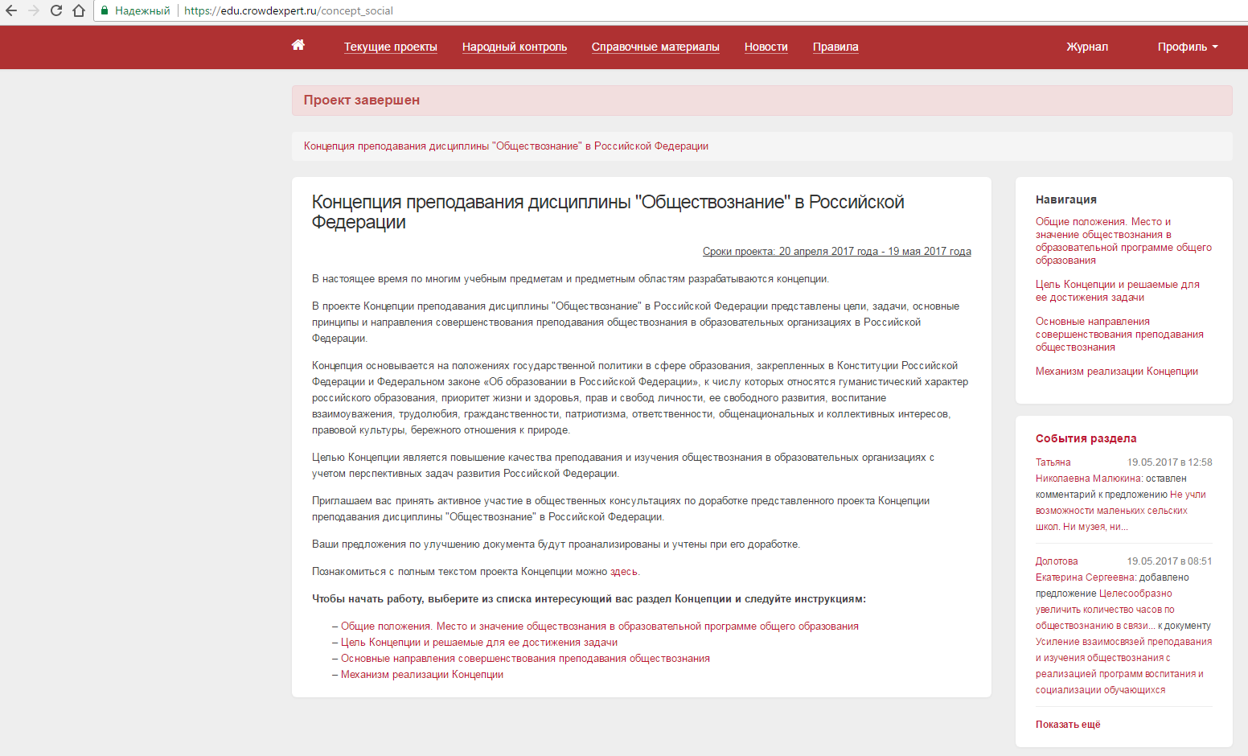
Период проведения Общественных консультаций
с 20.04.2017 по 19.05.2017 г.г.
http://edu.crowdexpert.ru/concept_social:

Slide 4
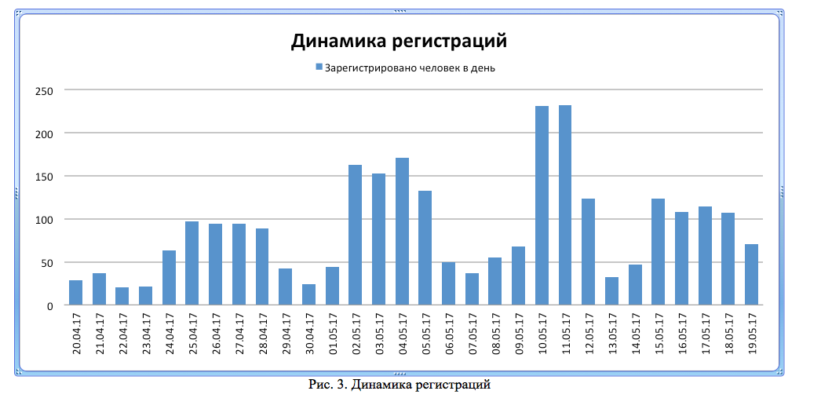

Slide 5
«Преподавание предмета с 5 класса, в 8-9 классах, так как это один из самых выбираемых предметов ГИО (ОГЭ) необходимо 2 часа в неделю» МБОУ СОШ №1г. Пуровск
«Преподавание курса "Обществознание" необходимо начинать с 5 класса, а не с 6. Для 8-9 классов необходимо 2 часа в неделю, так как большинство учащихся выбирают в 9 классе для сдачи ОГЭ именно обществознание». учитель МБОУ "Малозиновьевская основная школа", г. Семенов

Slide 6
СПАСИБО ЗА ВНИМАНИЕ!

